Slide 1
Improving Bug Report Severity Level Prediction on Free/Libre Open Source Software Doctorate Qualifying Exam
PhD Student: Luiz Alberto Ferreira Gomes
gomes.luiz@ic.unicamp.br
Adviser: Prof. Mario Lúcio Côrtes
cortes@ic.unicamp.br
Co-adviser: Prof. Ricardo da Silva Torres
rtorres@ic.unicamp.br
Notes:
Boa tarde a todos, meu nome é Luiz. Em primeiro lugar, gostaria de agradecer a professora Islene, a professora Rosana e ao professor Helio por terem aceitado o convite para participar da banca do meu exame de qualificação cujo tema da pesquisa é “Improving Bug Report Severity Level Prediction on Free/Libre Open Source Software (FLOSS)” sob a orientação dos professores Mario Lúcio Côrtes e Ricardo da Silva Torres.

Slide 2
Outline
Context
Motivation
Goals
Related Works
Proposal Description
Timeline
Contributions
Notes:
A apresentação está divida nos seguintes tópicos: o contexto no qual o trabalho está inserido, #o porquê de pesquisamos esse tema, #os objetivos que buscamos alcançar, #os trabalhos relacionados, #a descrição da nossa proposta de pesquisa, #o nosso planejamento e, #por último, as contribuições esperadas ao final da nosso trabalho.

Slide 3


Context
bug
report
Triage Process
zhang
bug
report
bug
report
bug
report
bug
report
bug tracking system
bug
report
developer
team members
john
bug
report
repository
maria
Notes:
Um bug report é um documento que permite aos usuários registrarem as ocorrências de bugs em um determinado software. # Uma vez que o bug report tenha sido registrado, ele é armazenado pelo bug tracking system em um repositório. #A quantidade de bug reports é normalmente muito alta em projetos FLOSS de médio e grande porte. # Por exemplo, o Eclipse de 2013 a 2015 teve aproximadamente 84.000 bug reports abertos pelos usuários, em locais diversos e com habilidades técnicas diferentes. #Posteriormente, a equipe de desenvolvimento ou manutenção realiza um processo de triagem nesses bug reports, que de acordo com nosso mapeamento da literatura (que foi anexado ao documento de qualificação), é um processo ainda essencialmente manual e bastante proposenso a erros. (próximo slide)

Slide 4
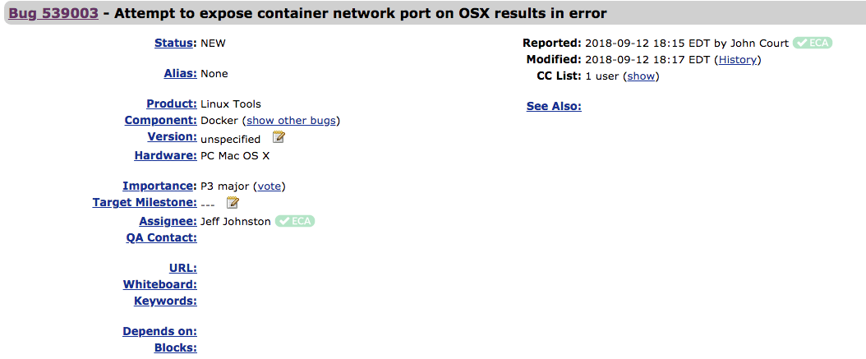
Context
Bug Report Example
Notes:
O processo de triagem de bug reports envolve algumas atividades, como por exemplo, a confirmação do bug, a definição da prioridade, o ajuste, se for o caso, da severidade e a alocação da pessoa que corrigirá o bug.

Slide 5

Motivation
severity
priority
importance
blocker
p1
bug
report
critical
bug
report
p2
bug
report
+
=
______
______
______
bug
reports
major
p3
p4
normal
p5
minor
trivial
Notes:
Por que nos preocuparmos com a severidade de um bug? #O nível de severidade, que no Bugzilla varia de trivial (um problema cosmético, como um erro de ortografia) até blocker (um problema que impede o desenvolvimento ou testes) mais o atributo de prioridade que no Bugzilla varia de p1 (mais prioritário) a p5 (menos prioritário) define a importância do bug. #Essa informação, por sua vez, ajuda a equipe de desenvolvimento a planejar as ações de manutenção e evolução do produto. Um erro nesta atribuição de severidade pode fazer com a equipe aloque recursos de maneira não apropriada para essas atividades.

Slide 6

Research Goals
G1. Study of the state-of-the-art on bug severity prediction
G1.1 – Write a systematic mapping review
G1.2 – Identify the main problems in this area
G2. Address one or more identified problems
G2.1 – Model temporal context information of bug report
G2.2 – Address imbalanced and high dimensional data
G2.3 – Improve the severity level predictors performance
Notes:
Os nossos objetivos são: #primeiro, estudar o estado da arte em predição de severidade de bugs. Para isto, nós escrevemos um mapeamento sistemático da literatura, anexado ao documento de qualificação, e identificamos os principais problemas na área. Escolhemos, então, três desses problemas para tratarmos em nossa pesquisa: a modelagem do contexto temporal do bug report, o desbalanceamento e a alta dimensionalidade em repositórios de bug reports, e a melhoria do desempenho do preditores com relação ao que foi apresentado na literatura.

Slide 7
Research Goals
G3. Develop new learning models to automatically predict severity level of bugs reports
Notes:
Nós trataremos todos esses problemas, desenvolvendo novos modelos de aprendizagem para predizer automaticamente o nível de severidade de bugs.

Slide 8
Related Work
Most related works identified in mapping review
Others related works are cited in the presentation
Notes:
A maioria dos trabalhos relacionados foram identificados no mapeamento sistemático, outros trabalhos serão citados durante a apresentação.

Slide 9
Proposal Description
Notes:
A descrição da nossa proposta de pesquisa, abordará o quê já foi realizado, e o que realizaremos para atingir os objetivos da pesquisa.

Slide 10
Bug Report Severity Prediction Mapping Review (G1.1)
Mapping review on four electronic databases:
ACM digital library, IEEE Xplore, Science Direct and Springer
27 papers about severity prediction on FLOSS projects
Classification of more than 10 aspects of proposed solutions
Submitted to the Journal of Information and Technology on September 12th, 2018
Notes:
O mapeamento sistemático da literatura revisou 4 bases eletrônicas: ACM, IEEE, Science Direct and Springer # Nós identificamos 27 artigos sobre predição de severidade de bugs em FLOSS. Cada abordagem apresentada nos artigos foi classificadas em mais de 10 aspectos. Esse mapeamento foi submetido ao Journal of Information Tecnlogy no último 12 de setembro.

Slide 11
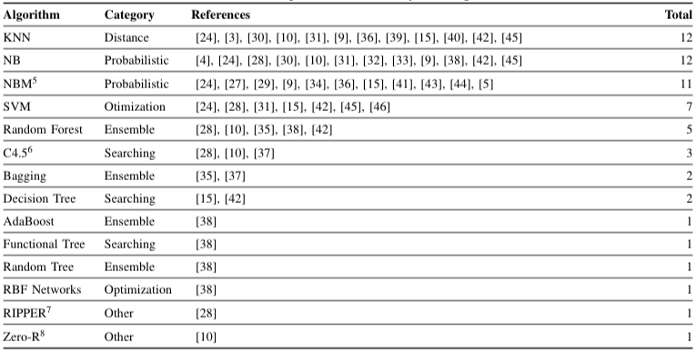
Bug Report Severity Prediction Mapping Review (G1.1)
Example of Result:
ML algoritms
Categorias of ML algoritms
Notes:
Os resultados do mapeamento foram apresentados em forma de tabelas com nome do aspecto avaliado, a categoria, as referencias que utilizaram e total de referencias. Por exemplo, os algoritmos de machine learning mais utilizados na literature foram o KNN e o Näive Bayes (utiizados em 12 artigos). Nós também utilizados gráficos UpSet para categorizar os aspectos de cada abordagem. Por exemplo, a categoria de algoritmos de aprendizado de máquina mais utilizada foi a probabilística (utilizada em 21 artigos)

Slide 12
Problems Identified (G1.2)
Lack of relevant FLOSS, such as Linux Kernel
Influence of user experience overlooked
Default severity level: prevalent in most repositories
High dimensionality data by unstructured text attributes
Experimental or off-line approaches
Bug report lifecycle time ignored.
Notes:
O mapeamento sistemático nos possibilitou identificar os seguintes problemas: alguns FLOSS relevantes não foram investigados (como o Kernel do Linux), a influência da experiência do usuário que relata o bug foi investigada superficialmente, o nível de severidade prevalente nos repositórios foi o nível padrão, a alta dimensionalidade é provocada pelos atributos que são textos não estruturados; a maioria das abordagens são experimentais ou off-line, não estão prontas para a cenários reais; o ciclo de vida do bug report foi ignorado.

Slide 13
Model the Temporal Context Information (G2.1)
Source: Saha, 2014.
~ 50% (+/-4%) were fixed within a week in Java projects
and within one month in C projects.
over 90% of them adversely affect the user’s experience
throughout many releases.
Notes:
No decorrer da nossa pesquisa, tanto através do nosso mapeamento sistemático quanto dos nossos estudos exploratórios, nós percebemos que grande parte dos bugs são fechados em um curto período de tempo por razões de diversas (como um bug não confirmado ou um bug duplicado). Na tabela, por exemplo, 51% dos bug reports do JDT são fechados em uma semana. Então predizer a severidade para esse grupo de bugs parece não ser muito útil bem como, a quantidade de informações para realizar essa predição poder ser ainda insuficiente. Por outro lado, 90% dos bug com ciclo de vida maior (conhecidos como long-lived bugs) afetam negativamente a experiência do usuário e esforços para predizer a severidade desses bugs pode ser mais útil para o usuário e ajudar a equipe d e desenvolvimento a fecha-los em um tempo menor.
[O que é confirmado por relatos na literatura de desenvolvedores, dizendo que a predição de severidade seria fundamental para correção mais rápidas desses bugs.]

Slide 14
Model the Temporal Context Information (G2.1)
HADOOP-10078
HADOOP-10078
HADOOP-10078
HADOOP-10078
comments
comments
comments
comments
t₀
t₂
t₃
t_{n+1}
Notes:
Uma das nossas hipóteses de pesquisa é que modelagem do contexto temporal dos bug reports pode melhorar o desempenho da predição de severidade. Nós podemos enxergar o contexto temporal do bug report como local, quando as informações dos seus atributos evoluirão no decorrer do seu ciclo de vida. Por exemplo, no momento que um bug report é criado, provavelmente nenhum comentário será escrito. Entretanto, no decorrer do tempo, diversos comentários poderão ser escritos pelos usuários e essa nova informação pode ajudar a prever com mais precisão a severidade do bug.

Slide 15
Model the Temporal Context Information (G2.1)
HADOOP
10895
HADOOP
9421
OOZIE
800
HADOOP
9698
OOZIE
1010
HADOOP
10771
HADOOP
11467
OOZIE
1368
HADOOP
10078
HADOOP
8883
HADOOP
10770
Legend:
minor
OOZIE
2315
HADOOP
10398
breaks
HADOOP
8855
HADOOP
10769
Is related to
t₀
t₁
t₂
t_{n+1}
t_{n+2}
t_{n+3}
t_{n+4}
t_{n+5}
t_{n+6}
_{tn+7}
Notes:
Além do context temporal local, existe também o contexto temporal global que diz respeito ao relacionamento de um bug com outros.. Por exemplo, o bug report 10078 do HADOOP está relacionado a três outros 3 bug e “quebra” ou provoca um falha em outros dois. Este bug levou mais de duas semanas para ser corrigido e sua severidade continuou como “minor” até o seu fechamento. Nós suspeitamos que se a equipe desenvolvimento tivesse a disposição um preditor que analisasse o contexto temporal local e global, a severidade deste bug poderia ter sido modificada, chamando a atenção da equipe de desenvolvimento para corrigi-lo mais rapidamente..

Slide 16
Address Imbalanced Data in Bug Report Repositories (G2.2)
From our Mapping Review
From our exploratory Cassandra data
jira default severity level
only 7 papers address default severity level
Notes:
A partir de estudos exploratórios em diversos repositórios, como por exemplo, o CASSANDRA nós identificamos que a severidade major (a default ) é a severidade atribuída à maior porcentagem de bugs (com 48.4%), gerando um desbalanceamento. Isto também ficou evidente, a partir do nosso mapeamento sistemático. O gráfico (ao lado) aponta que dos 27 artigos apenas 7 tentaram tratar a severidade default utilizando métodos convencionais. O restante ignorou a severidade padrão.

Slide 17
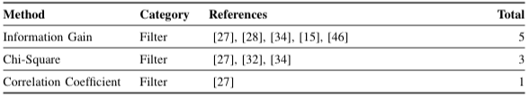
Address High Dimensionality Data in Bug Report Repositories (G2.2)
….
BUG REPORT
CC list
Comment
Description
…
Number of Dependents
Product
Reporter Name
Summary
…
Severity
…
Unstructured
text
 | Product | Number of Dependents | Term₁ | Term₂ | … | Term_{n} | Severity
Bug-1
Bug-2
Bug-3
High dimensionality
From our Mapping Review
Features Selection Methods
Notes:
O bug report possui três atributos que são textos não estruturados. As propostas encontradas na literatura para transformar esses atributos em features utilizaram basicamente o Bag-of-Words e o TF-IDF. Essa abordagem causa o problema de alta dimensionalidade que prejudica o desempenho dos preditores. Entretanto, poucos artigos utilizaram formalmente um métodos de seleção de feature e os que utilizaram empregaram métodos convencionais, como o Information Gain. Um outra hipótese da nossa pesquisa é que novos métodos de seleção features que levem com consideração o contexto temporal e tratem o desbalanceamento e a alta dimensionalidade melhorarão o desempenho da predição de nível de severidade

Slide 18
Improve the Severity Level Predictors Performance (G2.3)
From our Mapping Review:
ML algorithms
Feature Selection Methods
Notes:
As abordagens propostas na literartura se apoiaram em algoritmos tradicionais de aprendizado de máquina, boa parte delas utilizaram algoritmos baseados em distância e probabilísticos, como o kNN e o Näive Byes. Nossa última hipótese de pesquisa, assume que métodos de aprendizado de máquina no estado-da-arte (por exemplo, baseado em data-driven) melhorarão o desempenho da predição de nível de severidade

Slide 19
Develop New Learning Models to Predict Severity Level (G3)
Bug Tracking Repository
Bug Report Crawler
Temporal Context Organizer
Bugzilla
Github
Github
Feature Selector
Bug Reports In Raw Format
Machine Learning
Predictor
Data-driven
Predictor
Data-preprocessor
Bug Reports in Consistent Format
Notes:
Nossos novos modelos de apresendizagem para tratar os problemas selecionados e avançar o estado da arte é baseiam-se de três grandes módulos: o módulo de extração de bug reports, o módulo de pre-processamento e o módulo de predição.

Slide 20
Develop New Learning Models to Predict Severity Level (G3)
Bug Tracking Repository
Bug Report Crawler
Written in Java
Bug reports in XML and HTML
Output in CSV format.
Bugzilla
Jira
Github
Temporal Context Organizer
Bug Reports in Raw Format
Feature Selector
Data-preprocessor
Machine Learning
Predictor
Data-driven
Predictor
Bug Reports In Consistent Format
Notes:
O primeiro módulo é um extractor de bug reports. Esse extractor foi escrito em Java utilizando padrões de projeto para facilitar a extensão para suportar formatos de bug reports em XML, HTML e outros. Atualmente o extractor esta preparado para extrair bug reports do Bugzilla e do Jira. A saída do extractor é armazenada no formato CSV.

Slide 21
Develop New Learning Models to Predict Severity Level (G3)
Bug Tracking Repository
Bug Report Crawler
Written in R
Transform to consistent format
Activities: type checking, normalizing, fix and text mining.
Bugzilla
Jira
Github
Temporal Context Organizer
Bug Reports in Raw Format
Feature Selector
Data-preprocessor
Machine Learning
Predictor
Data-driven
Predictor
Bug Reports In Consistent Format
Notes:
O segundo módulo é encarregado de realizar o pre-processamento de dados. Ele foi escrito em R e tranforma os dados brutos para um formato consistente para o aprendizado de máquina. Executanto as atividades de checagem de tips, normalização, correção e mineração de textos.

Slide 22
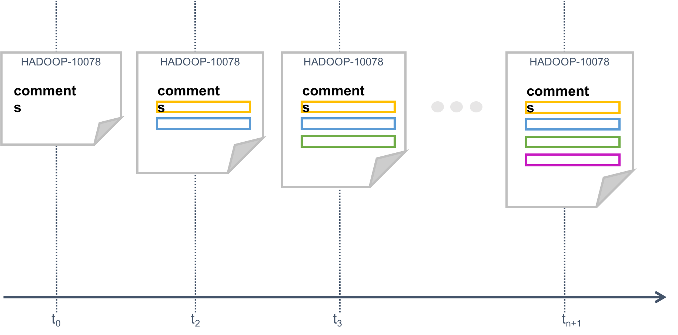
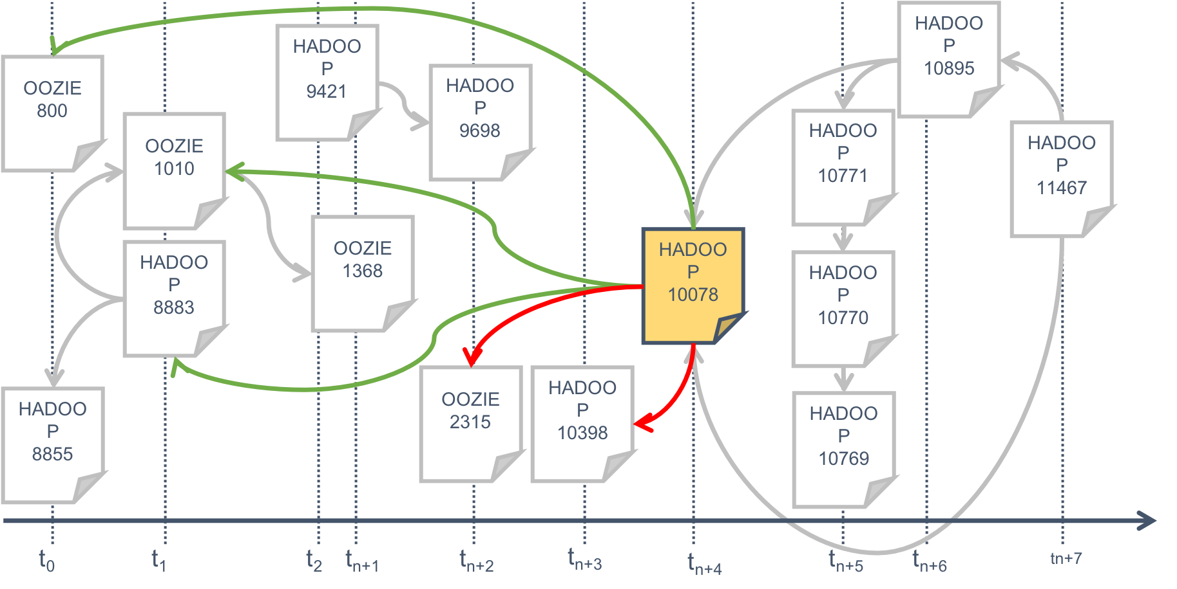
Develop New Learning Models to Predict Severity Level (G3)
Temporal context organization
Bag Textual Graph (BoTG)
Bug Tracking Repository
Bug Report Crawler
Bugzilla
Jira
Github
Temporal Context Organizer
Bug Reports in Raw Format
Feature Selector
Machine Learning
Predictor
Data-driven
Predictor
Local Temporal Context
Global Temporal Context
Data-preprocessor
Bug Reports In Consistent Format
Notes:
O próximo módulo o módulo de predição é subdividido em quatro submódulos: o primeiro submódulo será encarretado da organização do contexto temporal (local e global) dos bug reports. Como ponto de partida, nós extenderemos o Bag of Textual Graph(BoTG) desenvolvido pelo aluno Ícaro Dourado, sob a orientação do Prof. Ricardo. Esse modelo de representação de textos baseados em grafos pode representar informações estruturais ou semânticas.

Slide 23
Develop New Learning Models to Predict Severity Level (G3)
Bug Tracking Repository
Bug Report Crawler
suitable for imbalance and high dimensional data
based on Genetic Programming
Bugzilla
Jira
Github
Temporal Context Organizer
Bug Reports in Raw Format
Feature Selector
Data-preprocessor
Machine Learning
Predictor
Data-driven
Predictor
Bug Reports In Consistent Format
Notes:
Nós desenvolveremos um método de seleção de features que além de tratar as informações do context temporal, deverá ser adequado para dados desbalanceados e em alta dimensão. Como ponto de partida, nós utilizaremos abordagens promissoras para classificação de documentos baseadas em programação genética.

Slide 24
Develop New Learning Models to Predict Severity Level (G3)
Bug Tracking Repository
Bug Report Crawler
Traditional machine learning
ML algorithms used in mapping review
Bugzilla
Jira
Github
Temporal Context Organizer
Bug Reports in Raw Format
Feature Selector
Data-preprocessor
Machine Learning
Predictor
Data-driven
Predictor
Bug Reports In Consistent Format
Notes:
Considerando as informações dos submódulos anteriores, para completar um de nossos modelos aprendizagem nos utilizaremos algoritmos tradicionais de aprendizado de máquina para a predição do nível de severidade. Fazendo assim nós poderemos comparar diretamente a nossa abordagem com as abordagens propostas na literatura. Como ponto de partida, nós empregaremos os algoritmos mais utilizados na literatura.

Slide 25
Develop New Learning Models to Predict Severity Level (G3)
Bug Tracking Repository
Bug Report Crawler
State-of-the-art in data-driven
CNN and RNN
Bugzilla
Jira
Github
Temporal Context Organizer
Bug Reports in Raw Format
Feature Selector
Data-preprocessor
Machine Learning
Predictor
Data-driven
Predictor
Bug Reports In Consistent Format
Notes:
Nenhuma abordagem da literatura utilizou métodos baseados em data-driven no estado da arte, como redes neurais profundas. Nós propomos outro modelo de aprendizagem que preencherá essa lacuna. Como ponto de partida, nós utilizaremos as redes convolucionais e redes recorrentes. Estas duas redes tem sido utilizados com sucesso na classificação de documentos e podem representar abordagens promissoras para solucionar nosso problema.

Slide 26
Time Line
Notes:
O nosso timeline apresenta resumidamenta as atividades macros que já executamos (atividades b, c, d e e) e as etapas que nós predentemos executar ou continuar executando (a, f, g, h, i, j e l).

Slide 27
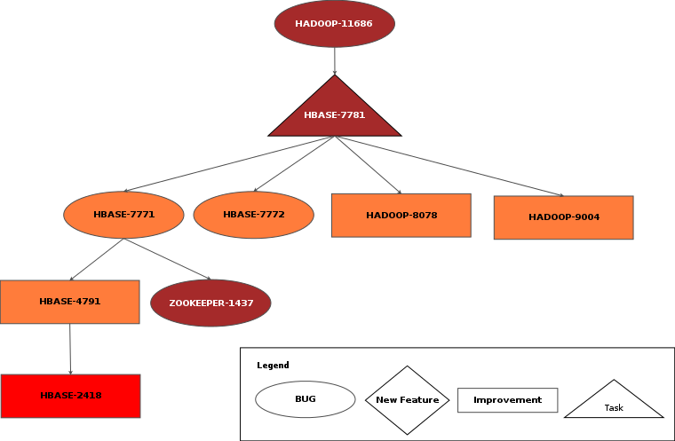
Preliminary work (completed): Exploration of Bug Report Repositories
CASSANDRA repository (7538 bug reports)
HADOOP repository (8262 bug reports)
Notes:
Uma atividade preliminar que nós realizamos foi um estudo exploratório de diversos projetos FLOSS, entre eles o Cassandra e o Hadoop. Nessa atividade nós fizemos diversos levantamentos estatísticos, como por exemplo, o levantamento da quantidade de dias que os bugs levam para serem fechados (apresentado em um gráfico de densidade). #Além disto, nós também, elaboramos vários grafos para avaliar os relacionamentos entre os bug reports. Por exemplo, os relacionamento do bug report HADOOP-8262. Ele tem dois bug reports de severidade crítica relacionado e um blocker relacionado a ele.

Slide 28
Preliminary work (completed): Machine Learning Experiments
Data Extraction
Cassandra, Hadoop, Spark (Jira), Eclipse, Mozilla and Netbeans (Bugzilla)
Data Preprocessing
Type checking, normalizing, conversion, fix and imputation
Feature Extraction
Text mining activities and vector weighting with TF-IDF
Dimensionality Reduction
PCA
Training and Testing
Repeated k-fold for cv, KNN, SVM, Random Forest and Neural Network
Tools:
# Java and R
# R libraries (caret, tm, snowballc)
# Google and Aws Cloud
Evaluation Results
Accuracy, recall, precision, f-measure
Statistical Tests
Friedman Test
Notes:
Nós também realizamos diversos experimentos, que me permitiram aprender e aplicar diversas técnicas de aprendizado de máquina que envolveram todo pipeline, desde a extração de dados de vários repositórios de FLOSS, o pré-processamento, a extração de features utilizando técnicas de mineração de textos, a redução de dimensionalidade com PCA, o treinamento e testes utilizando cross validation e vários algoritmos de machine learning, a avaliação de resultados e os testes estatísticos utilizando Friedman. Além disto, O resultados desses experimentos possibilitaram a submissão de dois artigos em uma conferência de mineração de repositórios de software e outro em uma conferência de mineração de dados.
ACCURACY: QUANTOS EXEMPLOS FORAM CORRETAMENTE;PRECISION: porcentagem de exemplos classificados como positivos que são realmente positivos; RECALL: porcentagem de exemplos positivos classificados como positivos;

Slide 29
Contributions
Computer Science: New learning models to predict bug report severity level based on novel feature selection and data-driven methods which:
address the temporal context of a bug report,
address imbalanced and high-dimensionality data
FLOSS maintenance: New learning models which effectively address long-lived bug report and improve the maintenance
Notes:
Nós esperamos contribuir para duas áreas distintas, para ciência de computação com novos modelos de aprendizagem para predição de severidade de bugs. Tais modelos deverão tratar o contexto temporal do bug report, o desbalanceamento e a alta dimensionalidade de dados. Nós esperamos também contribuir para a manutenção de FLOSS, com modelos que possam tratar a severidade e reduzir efetivamente a quantidade de long-lived bug.

Slide 30
Thank You!
Notes:
Eu gostaria de agradecer novamente os professors da banca e ,também, gostaria de fazer um agradecimento especial aos meus orientadores Prof. Mario e Prof. Ricardo.

Slide 31
Proposed Approaches Performance

Slide 32
Distribution by Bug Tracking System

Slide 33
Distribution by Evaluation Measure Category

Slide 34
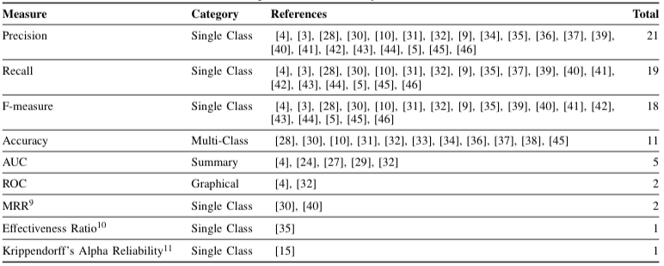
Distribution by Evaluation Measure

Slide 35
Distribution by Tool Category

Slide 36
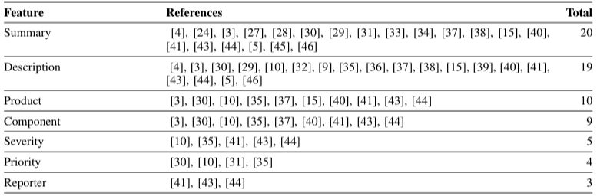
Distribution by Features (partially)

Slide 37
Distribution by Feature Category

Slide 38
Distribution by Feature Selection Method

Slide 39
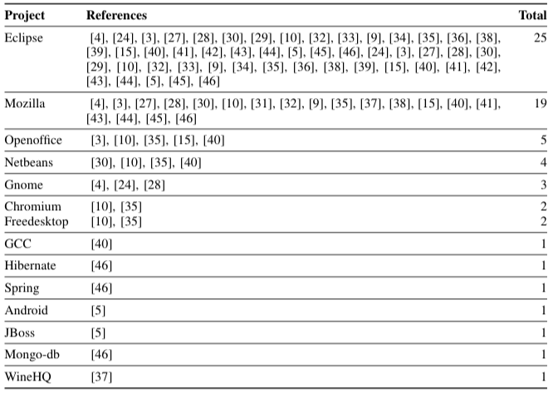
Paper Distribution by FLOSS

Slide 40
Distribution by FLOSS Category

Slide 41
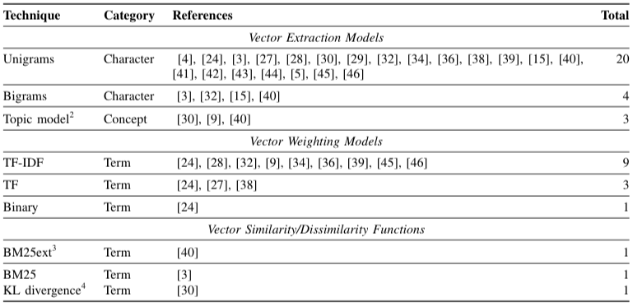
Distribution by TM methods

Slide 42
Distribution by ML Algorithms

Slide 43
Distribution by ML Category

Slide 44

Paper Distribution by Prediction Problem

Slide 45
Distribution by Problem Category

Slide 46
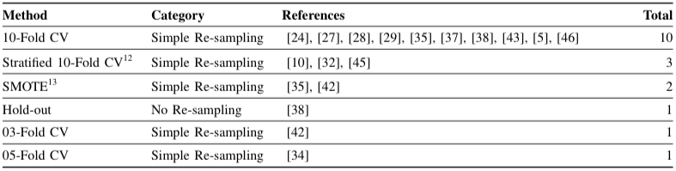
Distribution by Sampling Methods

Slide 47
Distribution by Sampling Method Category

Slide 48
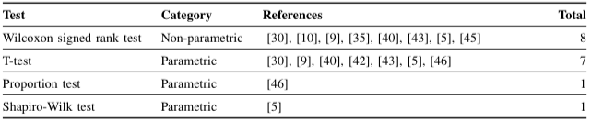
Distribution by Statistical Test

Slide 49
Distribution By Statistical Test Category

Slide 50
Paper Distribution by TM Methods

Slide 51
Distribution by TM Category

Slide 52
Problem Formal Definition:
x_{i} – set of features for each bug report document.
y_{i} – severity level for each document.
x_{i}^{t} = ({x_{i1}^{t0}, x_{i2}^{t0} , …, x_{im}^{t0}}, {x_{i1}^{t1}, x_{i2}^{t1} , …, x_{im}^{t1}}, …, {x_{i1}^{tn}, x_{i2}^{tn} , …, x_{im}^{tn}})
y_{i}^{t} = ({y^{t0}, y^{t1},…,y^{tn}})
Classification Problem:
f(x_{n}^{t}) → y_{n}^{t}

Slide 53
Research Activity: Exploration of FLOSS Bug Reports Repositories
Cassandra
Spark
Hadoop
Eclipse
Mozilla
Netbeans
7101
bug reports
Notes:
Nós utilizadnos também algumas técnicas de visualização como a T-SNE que permite the visualization of high-dimensional datasets. Neste caso, o T-SNE mostrou no o dataset em questão não tinha uma separação entre as classes que na prática compromete a performance dos classificadores. Nossos experimentos e também os dados do nosso estudo sistemático mostrou.

Slide 54
Problem and Hypothesis: Our Hypothesis
The temporal context of long-lived bug report leads to the performance improvement of classification system
Feature selection methods which considers temporal context mitigate the effects of imbalanced and high dimensional data
The temporal context modeling of long-lived bug reports using data-driven leads to the performance improvement

Slide 55
State-Of-The-Art: From Our Mapping Review
Features Categories
ML algorithms categories
Notes:
# A user interacts with a BTS often through a simple mechanism called bug report form.
# The number of bug reports in large and medium FLOSS projects is frequently very large. For example, Eclipse had 84,245 bug reports opened from 2013 and 2015, whereas Android project had over 107,456 and Jboss had 81, 920.
# The BR triage is essentially manual and a quite error-prone process. This process involves:
## confirm the bug report
## assign a developer
## update priority
## estimate duration
## assign or update severity level

Slide 56
Research Activity: Implementing and Evaluation New Learning Models for Bug Report Severity Prediction
Implementation: BoTG code base, GA R, H2O, Keras, Tensorflow, R Caret and R Stat
Evaluation: Datasets: those used in our mapping review Metrics: precision, recall and f-measure Baselines: proposed approaches in our mapping review

Slide 57
Research Activity: Learning with peers reviews
Machine Learning Based Prediction of Change Request Severity Level: Experimental Results – Submitted on 10/02/17 Mining Software Repository 2017 (MSR) - Qualis: A1
Machine Learning Based Prediction of CR Severity Level in FLOSS: Experimental Results – Submitted on 05/06/17 International Conference on Data Mining (ICDM) – Qualis: A1
Notes:
Statistical tests are needed to reach some conclusions;
A comparação de resultados com a literature deverá utilizer os mesmos datasets;
A descrição do experiment deve ser bem detalhada, como por exemplo descrever com mais rigor os parâmetros dos algoritmos utilizados;

Slide 58
Develop New Learning Models to Predict Severity Level (G3)
Bug Tracking Repository
Bug Report Crawler
Bugzilla
Jira
Github
Temporal Context Organizer
Bug Reports in Raw Format
Feature Selector
Data-preprocessor
Machine Learning
Predictor
Data-driven
Predictor
Bug Reports In Consistent Format
Notes:
Nossa proposta para tartar os problemas selecionados e avançar o estado da arte é composta de três grandes blocos.

Slide 59
Research Goals
Study of the state-of-the-art on bug severity prediction
Write a systematic mapping review about this research topic
Identify the main problems, gaps and opportunities
Select one or more problems, gaps and opportunities
Develop new learning models to automatically predict severity level of bugs reports.
Notes:
Os nossos objetivos são estudar o estado da arte em predição de severidade de bug. Com este estudo nós escrevemos um mapeamento sistemático sobre o tema e nós possibilitou identificar os principais problemas, lacunas e opportunidades nesta area de pesquisa. Após, isso nós alcançamos outro objetivo e selecionamos os seguintes problemas para que a nossa pesquisa possa avançar o estado da arte na área de pesquisa em discussão:
# a modelagem do contexto temporal do long-lived bug report, o tratamento de dados desbalanceados nos respositórios de bug reports e a investigação de métodos no estado da arte em machine learning e métodos de seleção de features,

Slide 60

Research Activities
2016/2
FLOSS bug report repositories data exploration
Preparing and performing experiments with machine learning
Papers submission and learning with peers feedback
Writing a mapping review to understand the state-of-the-art (submitted)
Identifying the main problems, gaps and opportunities in this area
2018/2
Proposing new learning models to bug report severity prediction
2018/2 - 2020/2
Implement, evaluating and publishing proposed new learning models
Notes:
Desde o início do projeto de pesquisa no doutorado, nós desenvolvemos as seguintes etapas para atingir os objetivos especificados no documento de qualificação.

Slide 61
Main Research Goal: Our New Learning Models Will Based on Three Hypothesis
Temporal context of bug reports
Novel feature selection methods
Data-driven methods

Slide 62
Temporal Context of Bug Reports:
7538
bug reports
CASSANDRA
Source: our experiments

Slide 63
Research Activity: Identifying main problems, gaps e opportunities
Modeling temporal context of bug reports
Feature selection in imbalance and high dimensionality data
Investigating data-driven methods to predict bug severity repository

Slide 64
Research Activities Done
2016/2
Exploration of bug report repositories data
Machine learning experiments
Paper submission and learning with peers feedback
Writing a mapping review (submitted)
2018/2
Proposing new learning models to bug report severity prediction
Notes:
Desde o início do projeto de pesquisa no doutorado, nós desenvolvemos as seguintes etapas para atingir os objetivos especificados no documento de qualificação.

Slide 65
Temporal Context of Bug Reports:
HADOOP
10895
HADOOP
9421
OOZIE
800
HADOOP
9698
OOZIE
1010
HADOOP
10771
HADOOP
11467
OOZIE
1368
HADOOP
10078
HADOOP
8883
HADOOP
10770
Legend:
minor
OOZIE
2315
HADOOP
10398
breaks
HADOOP
8855
HADOOP
10769
Is related to
t₀
t₁
t₂
t_{n+1}
t_{n+2}
t_{n+3}
t_{n+4}
t_{n+5}
t_{n+6}
_{tn+7}

Slide 66
Main Research Goal:
Develop New Learning Models to Improve Bug Report Severity Level Prediction on Free/Libre Open Source Software
Notes:
# In this context, considering which our learnt so far, mainly, with our mapping review there is room to improve Bug Report Severity Level Prediction on FLOSS.

